Slide 1
VIBE-AGENT
진동 FFT 진단 에이전트
계측 엑셀을 FFT로 분석해 정상 · 베어링 · 발란싱 · 정렬 · 재계측을 판정
시연 발표 | 가상 신호 5채널 데모
Notes:
진동 계측 결과를 사람이 FFT 보고 판정하는 일을 에이전트가 하게 만든 데모입니다. 시연 데이터는 모두 가상 신호입니다.

Slide 2
사람이 FFT를 보고 판정하던 일을 에이전트가 한다
엑셀로 받은 계측 신호를 FFT로 분석해 설비 상태를 다섯 가지로 판정합니다.
1
2
3
4
5
정상
베어링 점검
발란싱
정렬
재계측 권장
기준 이하, 이상 징후 없음
기준 이하, 베어링 성분 큼
기준 초과, 1X 지배
기준 초과, 2X 큼
저주파 노이즈로 분석 불가
Claude가 도구를 호출하며 판단하는 에이전트이고, API가 없어도 규칙 기반으로 같은 판정을 냅니다.
Notes:
판정은 정상, 베어링 점검, 발란싱, 정렬, 재계측 권장 다섯 가지입니다.

Slide 3
구조: 엑셀 입력에서 결과 파일까지
1
2
3
4
입력
FFT 특징량
판정
출력
›
›
›
엑셀 1개 = 채널 1개
A열 time_s, B열 velocity_mm_s
fs 5,120 Hz (읽기 전용)
Hanning 보정, RMS(mm/s)
최대 피크, 1X, 2X, BPFO
2Hz 미만 저주파 노이즈
Claude가 list_signals,
analyze_signal 호출
또는 rule_verdict(offline)
result-N.xlsx 결과 표
result-N.png FFT 그림 + 설명
(이전 결과 덮어쓰지 않음)
단일 파일 vibe_agent.py + tests/ 구성. 장비(채널)마다 회전수와 볼 개수가 달라 1X와 베어링 주파수는 채널별로 계산합니다.
Notes:
신호 5개를 만들고, Claude가 list_signals, analyze_signal 도구를 호출해 분석합니다. 채널마다 회전수가 다릅니다.

Slide 4
판정 규칙: 위에서 아래로 순서대로 적용
0
저주파 노이즈(2Hz 미만) RMS > 20 mm/s
재계측 권장
1
peak RMS ≤ 4.5 그리고 베어링/1X ≥ 0.7
베어링 점검 요망
2
peak RMS ≤ 4.5 그리고 이상 징후 없음
정상
3
peak RMS > 4.5 그리고 2X/1X ≥ 0.5
정렬 요망
4
peak RMS > 4.5 그리고 2X/1X < 0.5
발란싱 요망
RMS 기준은 시간신호 전체 RMS가 아니라 FFT 최대 피크의 RMS(peak_rms_mm_s)와 비교합니다.
1X = rpm/60 Hz, BPFO = 회전주파수/2 x 0.8 x 볼 개수 (볼 1개는 베어링 미사용 채널)
Notes:
기준값은 RMS 4.5, 2X/1X 0.5, 베어링/1X 0.7, 저주파 20. 기준값을 바꾸면 tests도 같이 수정합니다. rule_verdict와 RULES 문자열은 항상 함께 수정합니다.

Slide 5
시연 데이터: 가상 신호 5채널
채널 | rpm | 볼 개수 | 가상 신호 특성 | 기대 판정
CH1 | 900 | 1 | 저주파 노이즈 큼 | 재계측 권장
CH2 | 1800 | 1 | 정상 | 정상
CH3 | 1500 | 9 | 베어링 성분(기준 이하) | 베어링 점검 요망
CH4 | 1200 | 1 | 1X 지배, 기준 초과 | 발란싱 요망
CH5 | 2400 | 1 | 1X + 2X, 기준 초과 | 정렬 요망
엑셀에 시간 신호 그래프가 들어 있지만 분석에는 A, B열 데이터만 사용합니다. 실제 계측 데이터와 개인정보는 쓰지 않습니다.
Notes:
--make-data로 data/CH1~CH5.xlsx를 생성합니다. 신호 생성 코드를 바꾸면 다시 실행합니다.

Slide 6
실행 결과: 5채널 모두 기대 판정과 일치
CH1
재계측 권장
저주파 102 mm/s (피크 1.5Hz)
CH2
정상
1.41 mm/s
CH3
베어링 점검
BPFO/1X 0.83
CH4
발란싱
2X/1X 0.06, 11.31 mm/s
CH5
정렬
2X/1X 0.64, 9.90 mm/s
CH1은 피크가 저주파 노이즈라서 RMS 기준 대신 재계측으로 분기합니다.
Notes:
uv run python vibe_agent.py --offline 실행 결과입니다. 에이전트 모드에서는 [도구 호출] 로그와 함께 같은 판정이 나옵니다.

Slide 7
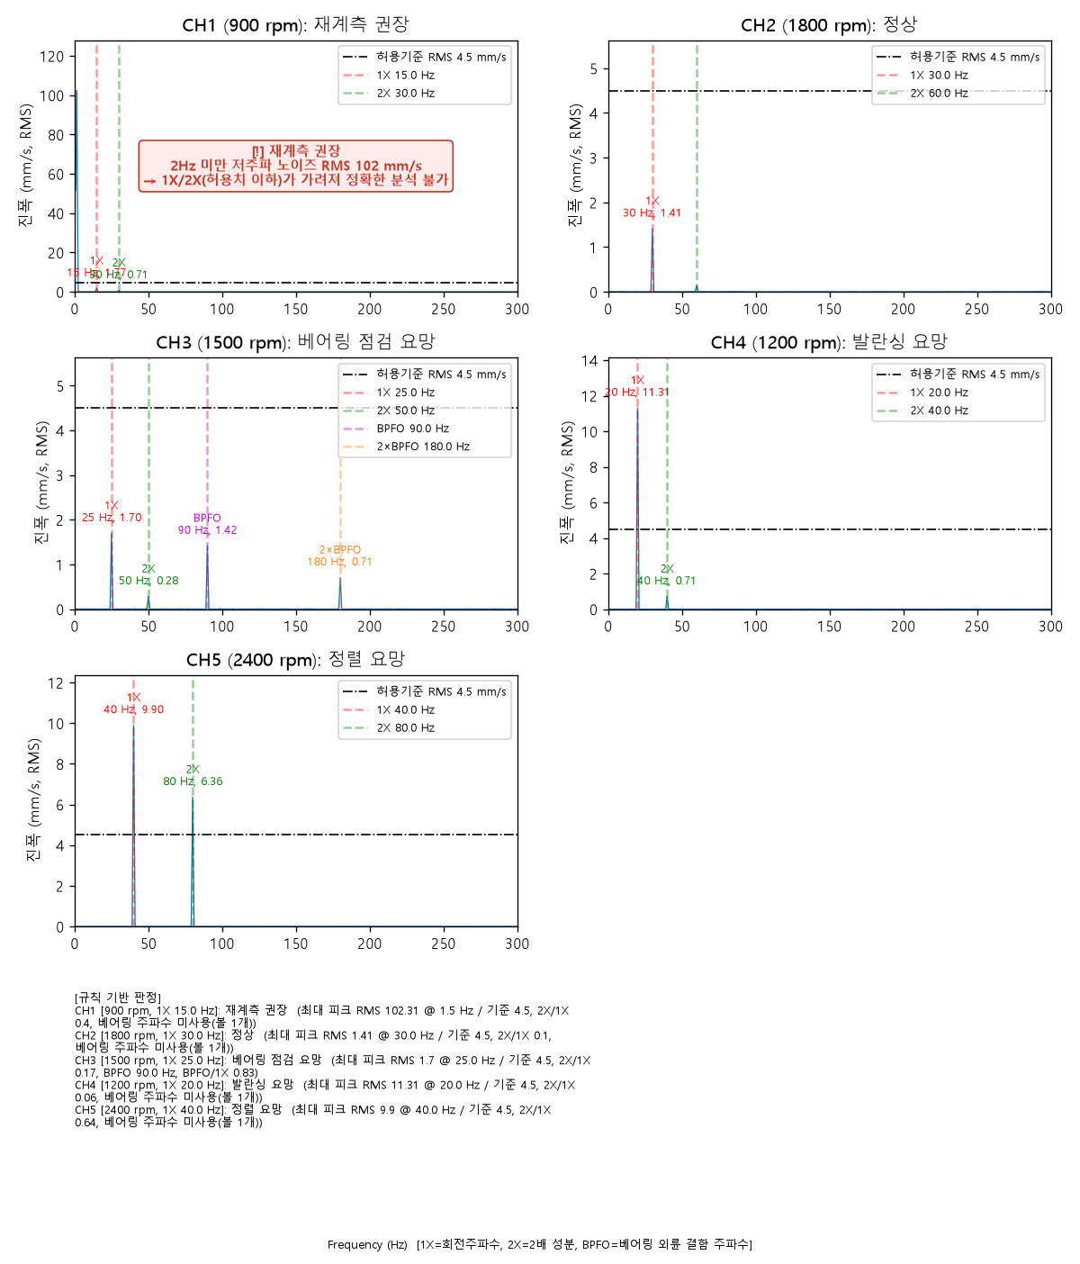
결과 그림: FFT 스펙트럼에 근거를 표시
1
1X, 2X, BPFO 세로줄
채널별 rpm과 볼 개수로 계산한 위치를 표시
2
허용기준선 4.5 mm/s
FFT 최대 피크와 한눈에 비교
3
판정 설명 텍스트
채널, rpm, 1X, 판정, 피크 RMS, 2X/1X, 베어링 정보
Notes:
result-N.png 예시입니다. CH3 베어링 피크, CH5 2X 피크, CH1 재계측 안내 문구를 짚어 설명합니다.

Slide 8
실행 모드와 파일 선택 UI
(기본)
Claude가 도구 호출로 판단 (API 키 필요)
UI 사용 순서
--offline
API 없이 규칙 기반 (시연 백업)
1
채널 수 입력 (현재 5채널까지)
2
채널마다 엑셀 선택, 표와 시간 신호 확인
--plot
spectra.png 생성
3
rpm은 1X에 맞춰 자동 입력, 틀리면 재입력
--make-data
가상 계측 데이터 생성
4
볼 개수 입력 (CH3 기본 9, 나머지 1)
--ui
tkinter UI, 키 없으면 규칙 기반
5
분석 실행: FFT 그림, 기준 판정, 결함 진단
Notes:
UI 시연 시 채널 5개에 CH1~CH5.xlsx를 선택하고 회전수 자동 입력을 확인합니다.

Slide 9
안전장치와 역할 분리
안전장치
signal-analyst
수정 권한
Read, Edit, Write, Bash
입력 엑셀은 읽기 전용, 결과는 result-N으로 따로 저장
deny 규칙: .env 읽기, rm -rf, curl, force push, data/·엑셀 Edit/Write
PreToolUse 훅: 엑셀·data/ 수정·삭제 차단 (--make-data만 예외)
PostToolUse 훅: 수정 후 pytest 자동 실행, 테스트 57개
API 키는 환경변수로만, 가상 신호만 사용
신호 생성, FFT, 특징량 코드를 작성하고 pytest로 5채널 판정 유지 확인
diagnosis-reviewer
읽기 전용
Read, Grep, Glob
rule_verdict와 RULES 일치, 경계값 오판 가능성을 근거와 함께 보고
Notes:
수정하는 에이전트와 검토하는 에이전트의 도구 권한을 나눈 이유: 검토자가 코드를 고치면 검증 독립성이 사라지기 때문입니다.

Slide 10
파일럿 계획과 회고
잘된 것
가상 신호 5개로 규칙이 의도대로 나뉘고 테스트 57개 통과
파일럿 (2주, 1~2명)
1주차 사람 판정, 2주차 에이전트 사용
판정 소요 시간: 절반 이하
정확도: 5/5
근거 수치(1X, 2X, 베어링) 제시 100%
막힌 것
발표자 경험을 여기에 기입
다음에 할 것
실제 계측 데이터와 ISO 등급 기준 적용, 경계 구간 테스트 추가
한 줄 요약: 규칙은 코드와 문서에 같이 두고, 에이전트는 도구로 근거 수치를 제시하며, 사람이 경계값을 검증한다.
질문 받기
Notes:
회고 세 줄과 마무리. 막힌 것은 발표자 본인 경험으로 채웁니다.

